Slide 1
Проект
Старше-подготовительной группы
«Почемучка на дороге»
Воспитатели: Колтышова Татьяна Владимировна
Морозова Татьяна Алексадровна
2021 год

Slide 2
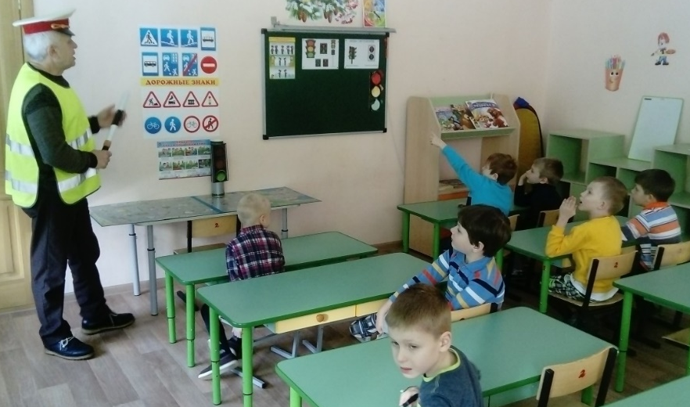
Актуальность темы проекта
Ежегодно на дорогах городов нашей страны совершаются сотни дорожно-транспортных происшествий, в результате которых десятки детей погибают, сотни получают ранения и травмы.
Именно поэтому дорожно-транспортный травматизм остается приоритетной проблемой общества, требующей решения.

Slide 3
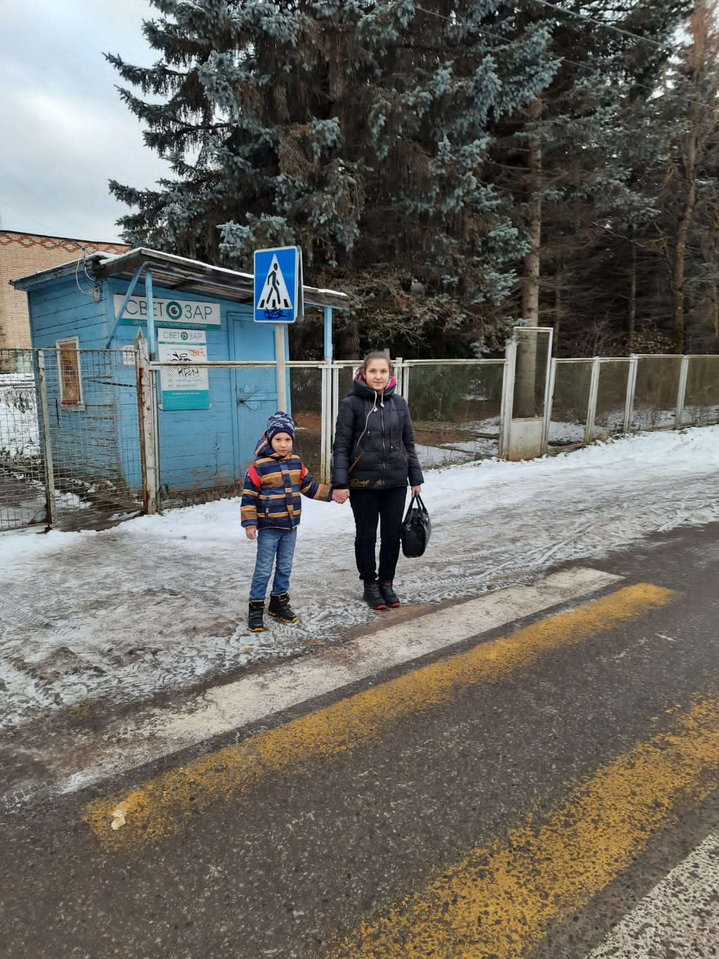
Цель проекта:
Формирование у детей навыков
безопасного поведения на дорогах.
Создание в группе максимально
эффективных условий для
Организации работы по
формированию у детей
навыков правильного поведения на
дороге.

Slide 4
Задачи:
Образовательные:
- познакомить детей с правилами дорожного движения, строением улицы, дорожными знаками;
- сформировать представления о назначении светофора и его сигналах;
- научить детей предвидеть опасное событие, уметь, по возможности, его избегать, а при необходимости действовать.
Развивающие:
- развивать осторожность, внимательность, самостоятельность, ответственность и осмотрительность на дороге;
- стимулировать познавательную активность, способствовать развитию коммуникативных навыков.
- способствовать развитию речи детей, пополнению активного и пассивного словаря детей в процессе работы над проектом;
- развивать связную речь.
Воспитательные:
- воспитывать навыки личной безопасности и чувство самосохранения.

Slide 5

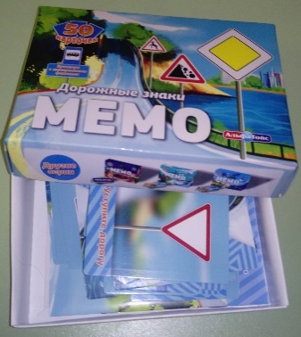
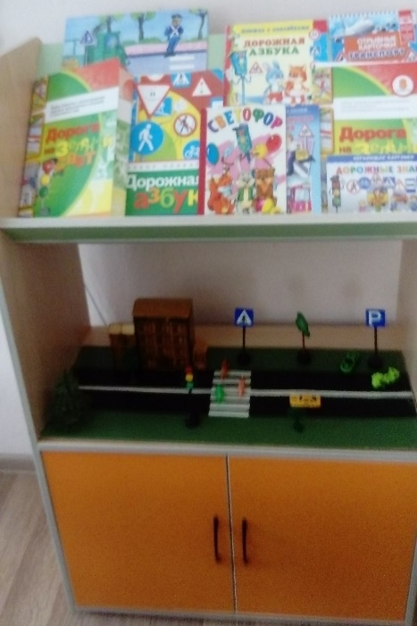
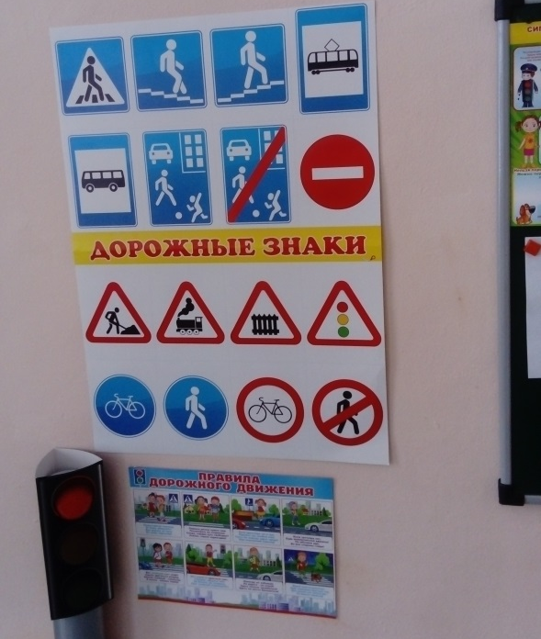

Реализация проекта
1. Подбор материала по ПДД. Обогащение предметно-развивающей среды в группе.
Размещение наглядной информации в виде плакатов, иллюстраций, буклетов

Slide 6

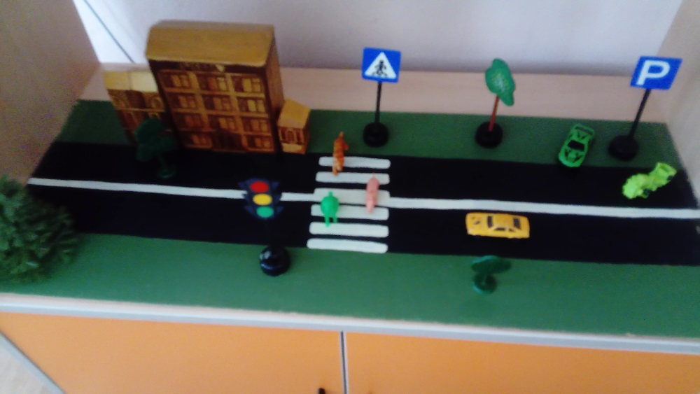
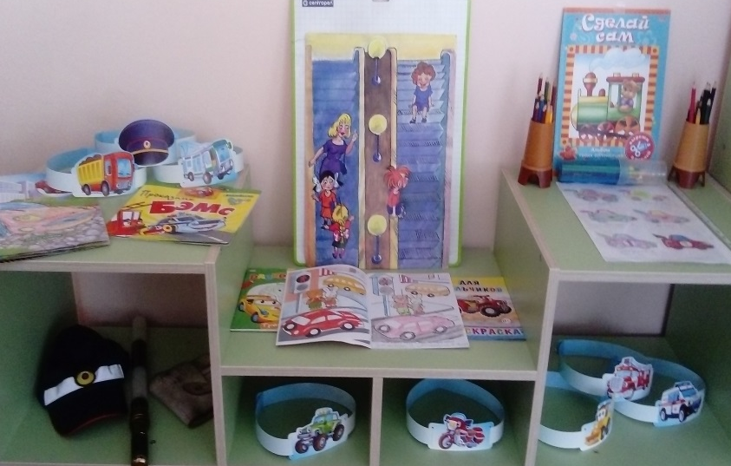
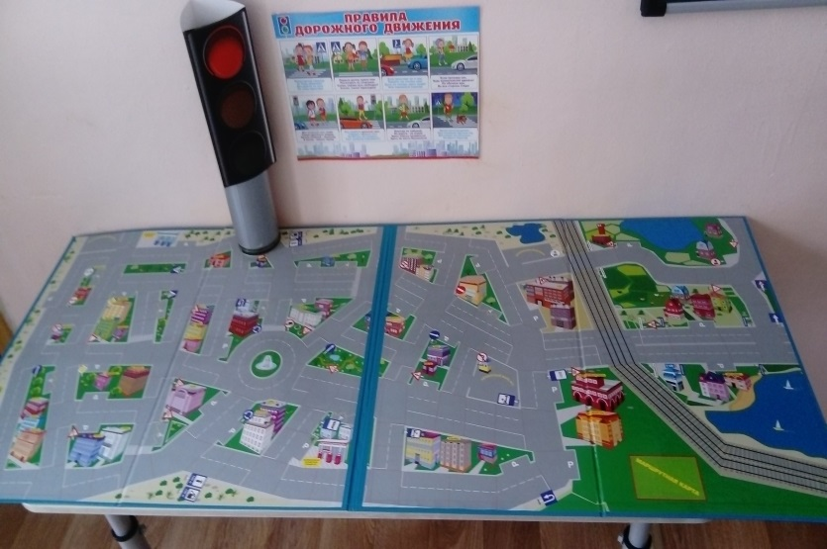
Изготовление макетов, дидактических пособий, игровых атрибутов.

Slide 7


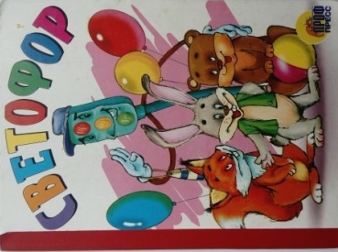

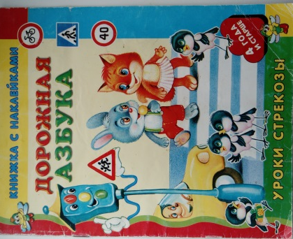

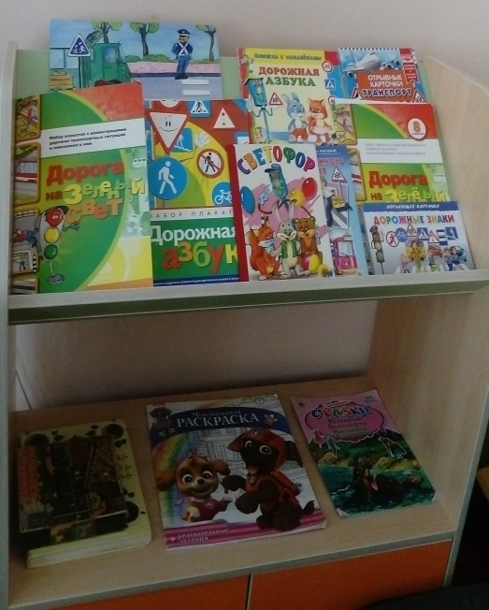
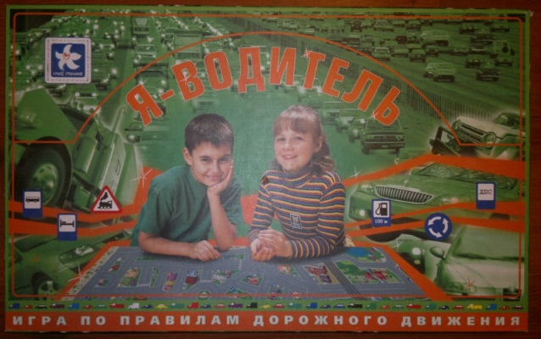

Подбор дидактических игр и художественной литературы

Slide 8
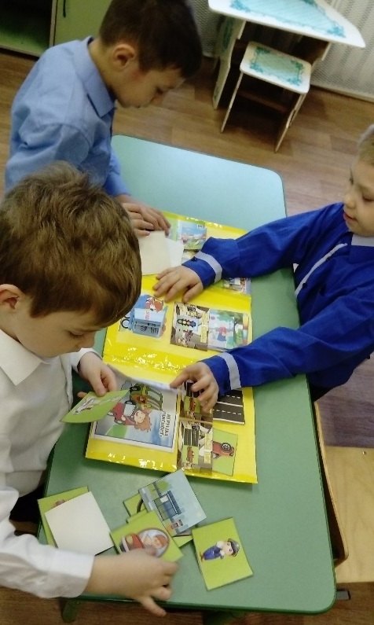
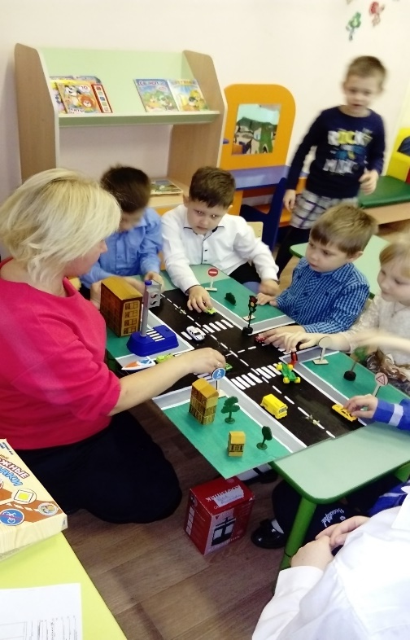
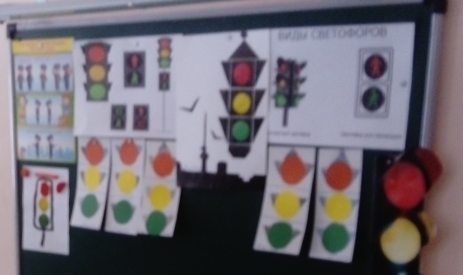
2. Работа с детьми
Ознакомили с историей возникновения дорожных знаков и светофоров.
Рассмотрели рисунки, фотографии о дорожных ситуациях.
Провели беседы о правилах дорожного движения.
Знакомили с
литературными
произведениями

Slide 9
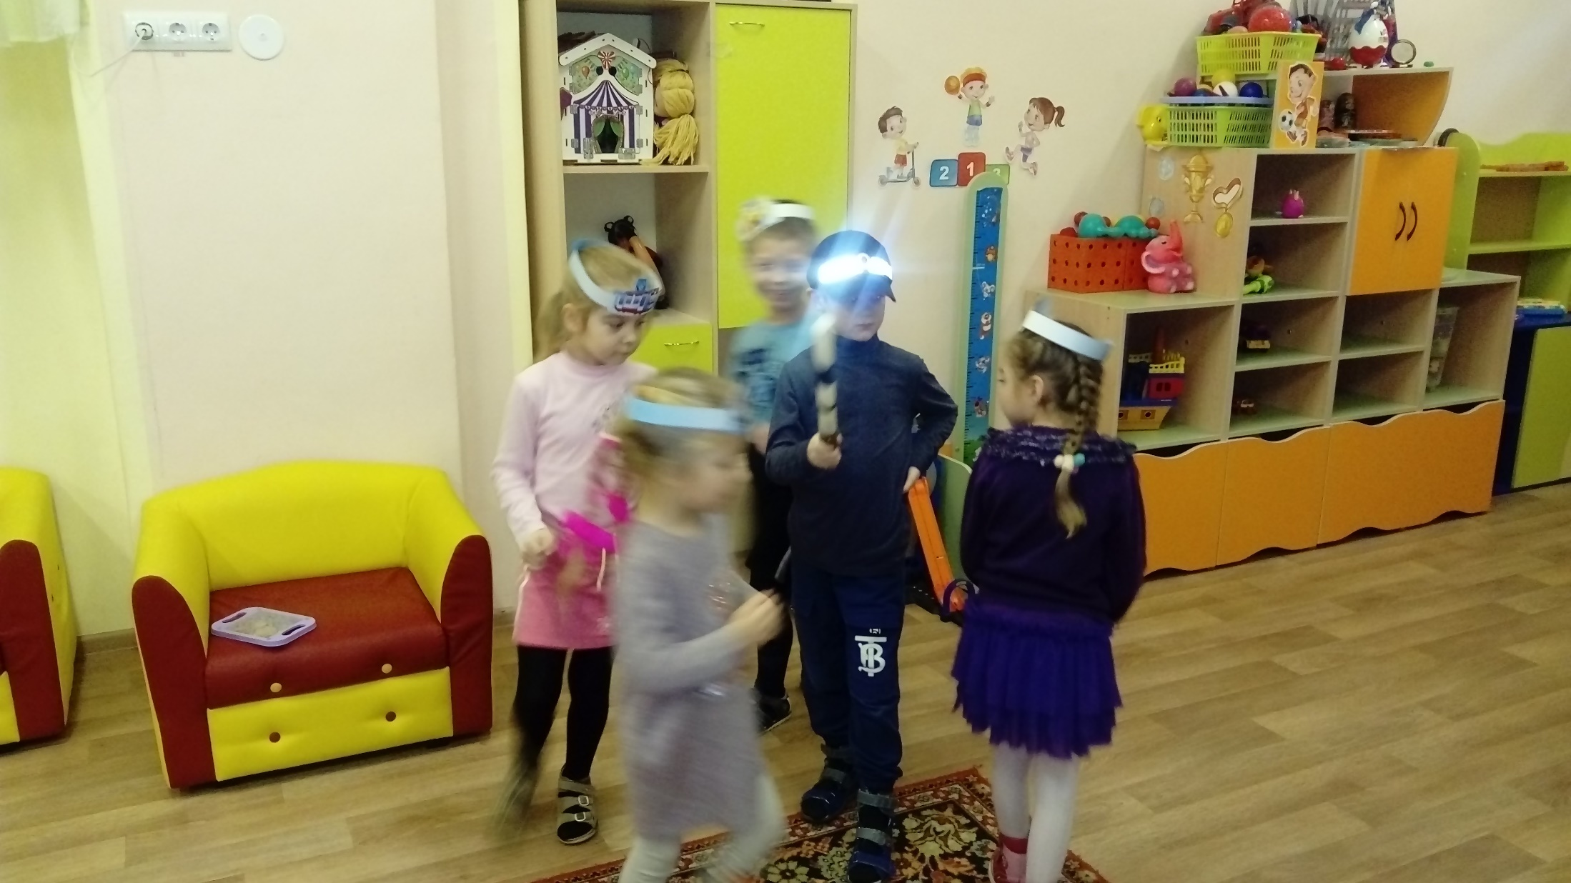
Активно проводилась игровая деятельность:
Подвижная игра «Светофор».
Сюжетно – ролевая игра «Инспектор ДПС».

Slide 10
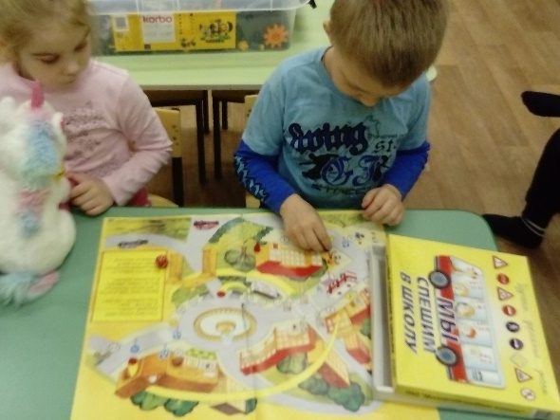
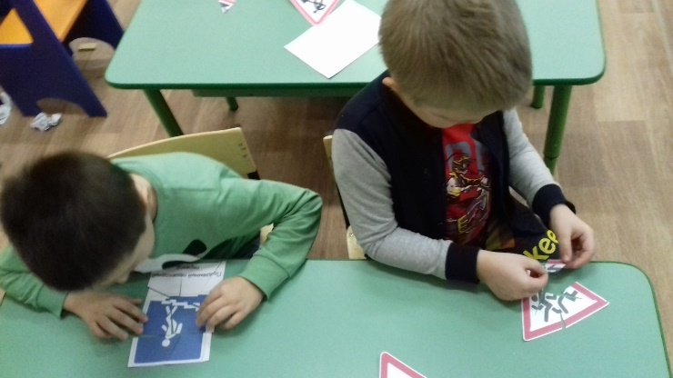
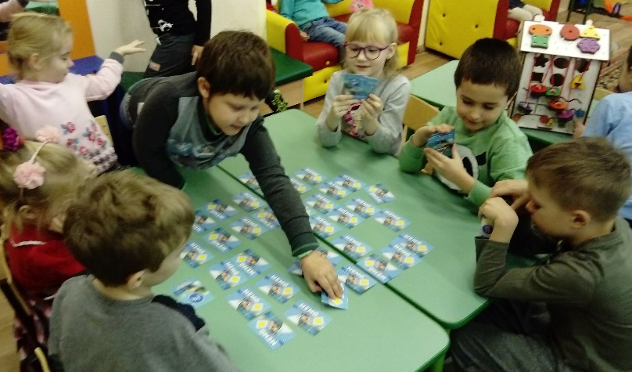
Дидактические игры «Пешеходный переход», «Улица», «Я пешеход», «Я водитель», мемо «Дорожные знаки», разрезные картинки.

Slide 11
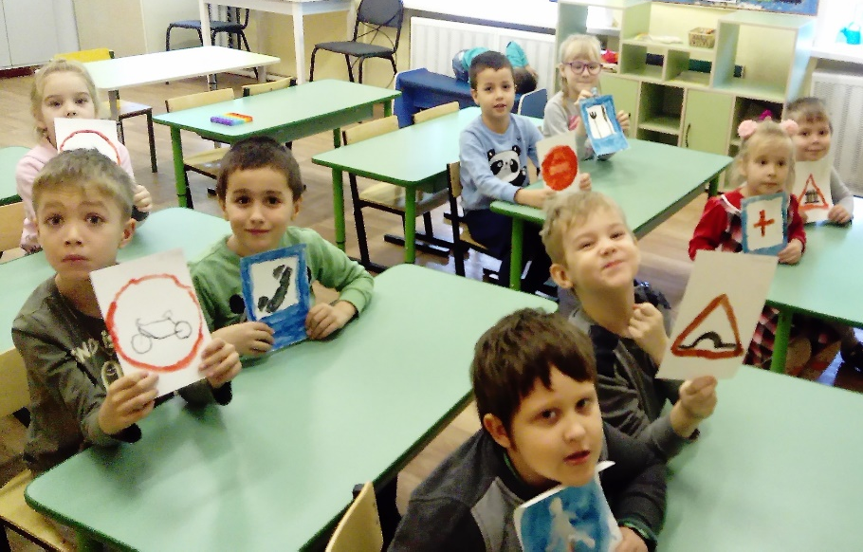
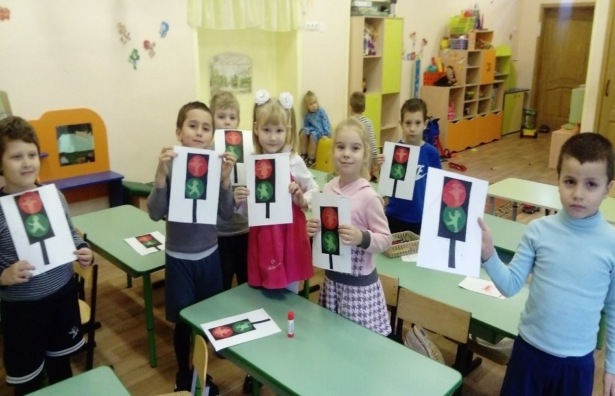
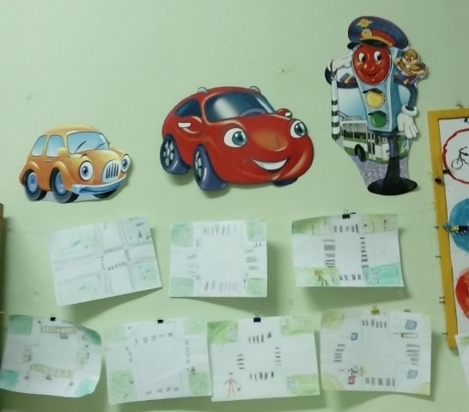
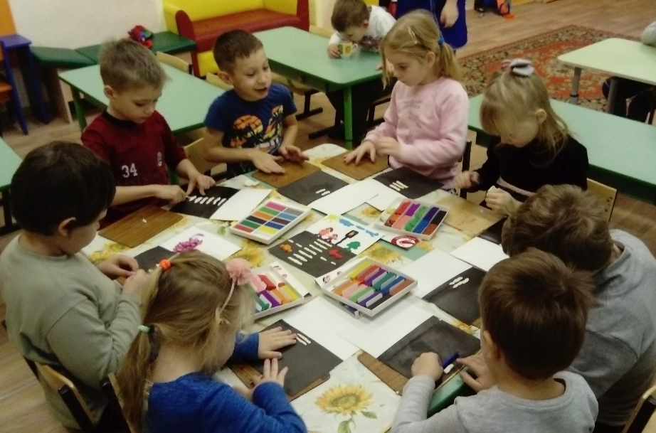
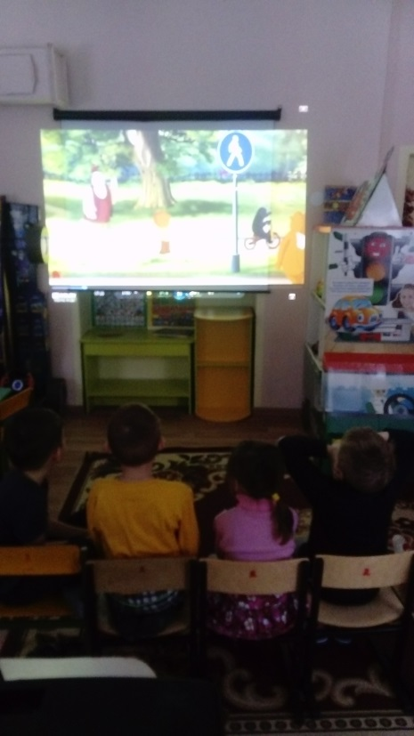
Проводили интегрированные занятия (НОД)

Slide 12
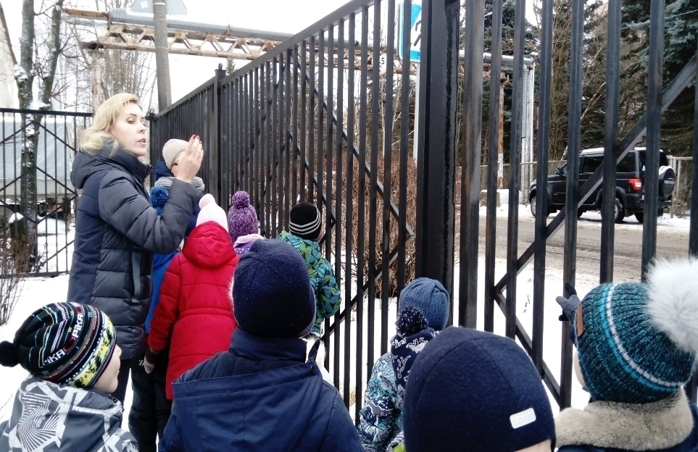
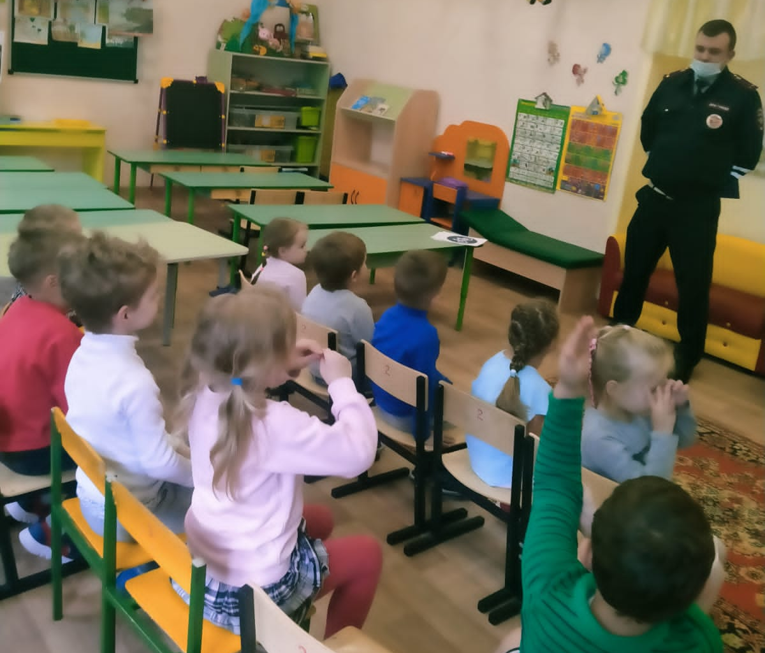
Наблюдение на прогулке за проезжей частью
Встреча и
познавательная
беседа с инспектором
ГИБДД

Slide 13
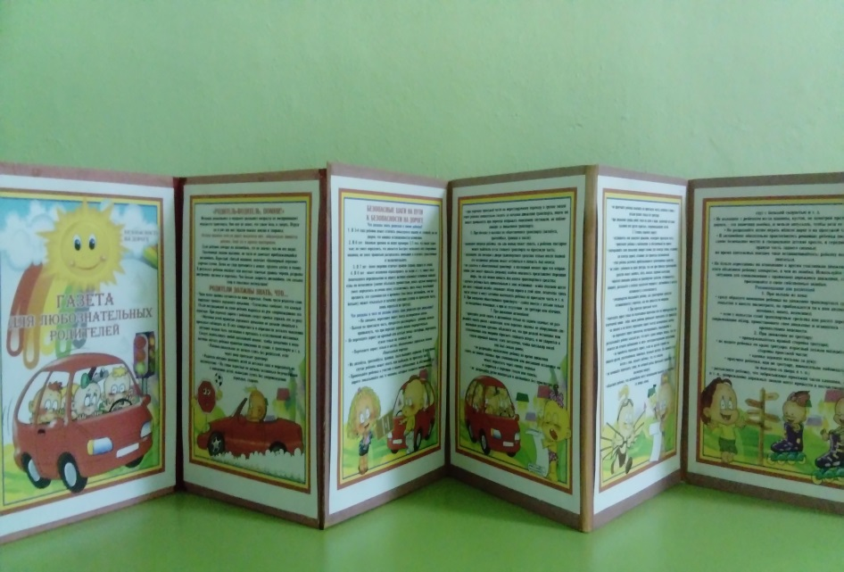
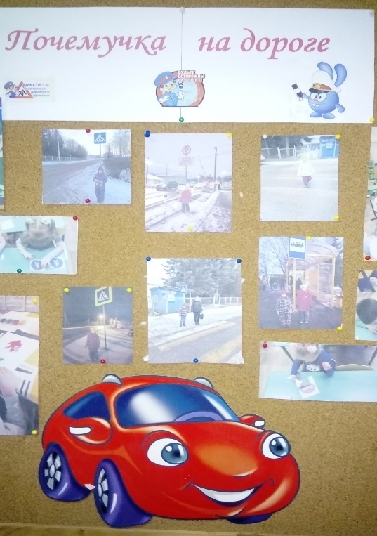
3. Работа с родителями
Папка-передвижка для родителей о безопасности детей на дорогах
Комплекс консультаций для родителей по ПДД
Фотовыставка «Наша семья соблюдает правила ПДД»

Slide 14
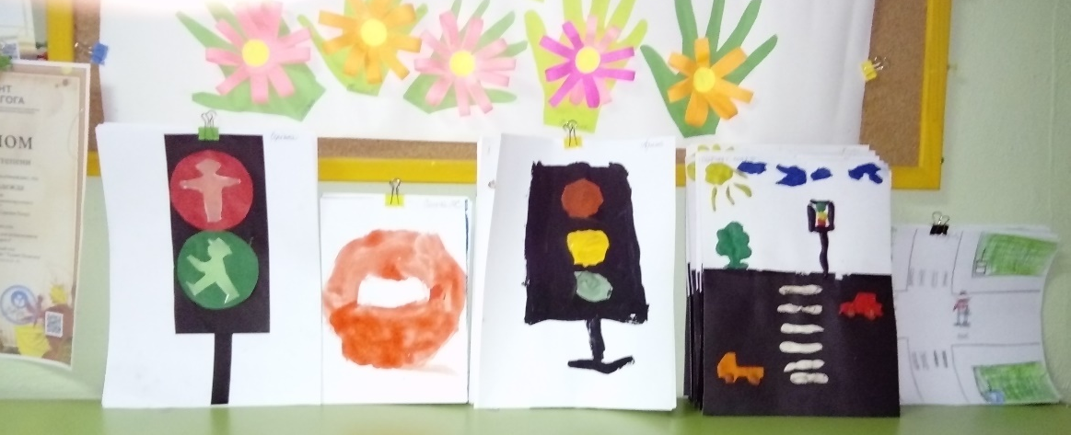
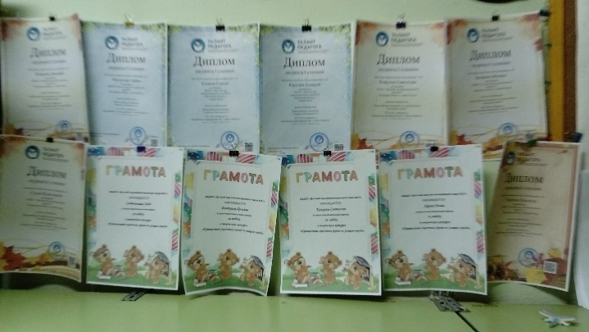
Обобщающе-закрепляющий этап
Просмотр видеороликов о соблюдении правил дорожного движения.
Итоговая, закрепляющая беседа.
Оформление выставки творческих работ.
Торжественное вручение дипломов победителям Всероссийской олимпиады для дошкольников «Безопасная дорога», «Здоровье и безопасность».

Slide 15
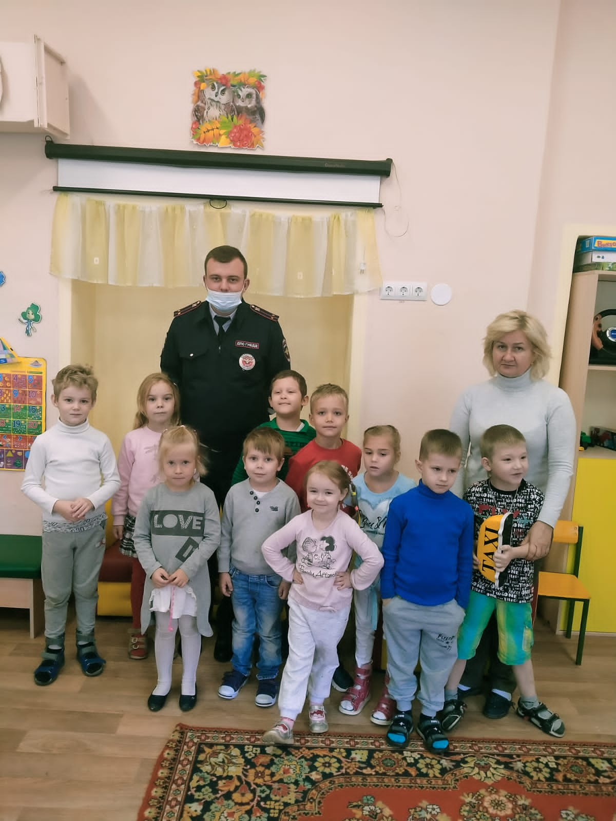
Полученные результаты:
Разработанный краткосрочный план работы с детьми старше-подготовительной к школе группы и их родителями в рамках ознакомления с правилами дорожного движения выполнен, поставленные в начале проекта задачи достигнуты.
Дети знают и умеют классифицировать дорожные знаки: предупреждающие, запрещающие, предписывающие, знаки сервиса.
Усвоены правила перехода проезжей части по регулируемому и нерегулируемому пешеходному переходу.
После реализации проекта у большинства детей появилось правильное понимание значимости соблюдения ПДД.
лэпбук «Юные пешеходы»;
макет «Пешеходный переход»;
фотовыставка «Наша семья соблюдает правила ПДД»;
папка-передвижка о безопасности детей на дорогах.

